Slide 1
allmytour
올마이투어 프로젝트
추천시스템 모델팀

Slide 2

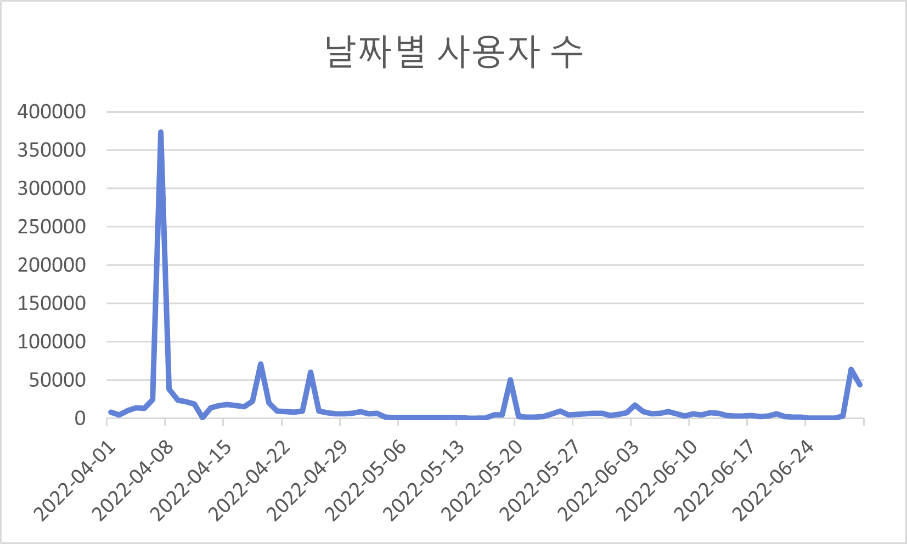
배경 및 목적
문제 상황 정의
CB Model
MF Model
CF Model
종합 결과
프로젝트 배경 – 올마이투어 기업 소개
√
서비스 운영 18개월 차 신생 숙박 예약 플랫폼
이벤트를 통해 유저 다수 유입 → 이벤트 후 유입량 지속x
유입 유저의 재방문(retention)을 어떻게 유도할 것인가
추천 시스템 개발

Slide 3
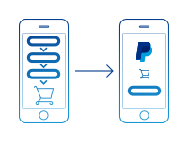
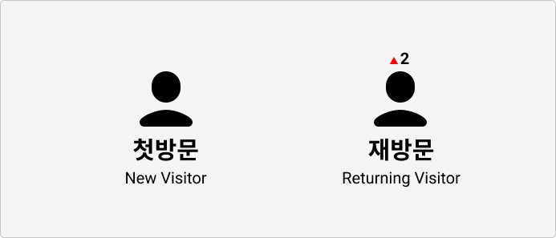

배경 및 목적
문제 상황 정의
CB Model
MF Model
CF Model
종합 결과
Retention을 늘리려면?
√
사용자 경험(UX) 제공

Slide 4
배경 및 목적
문제 상황 정의
CB Model
MF Model
CF Model
종합 결과
효과적인 추천 시스템 UX를 구현하려면?
√
질문1. 유저층이 원하는 다양한 상품을 보유 중인가?
유입 유저 특징 & 연관 기업의 Pain-point 분석
질문2. 유저가 원하는 상품을 빠르게 찾을 수 있는가?
질문3. 유저들이 원하는 잠재수요를 자극할 수 있는가?

Slide 5

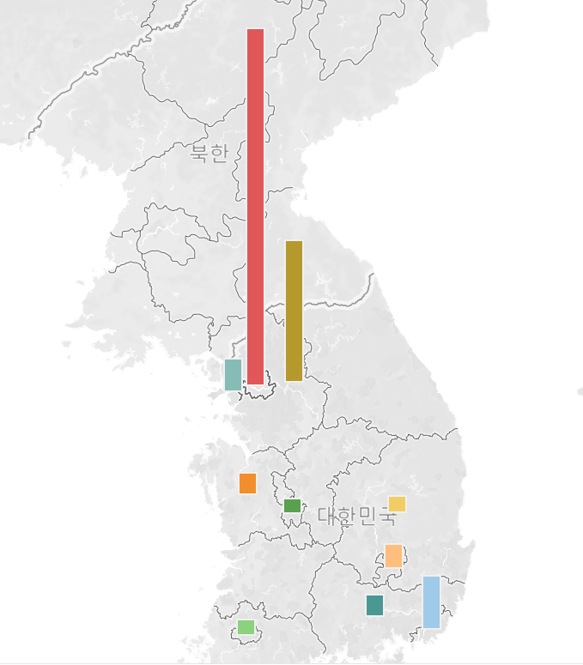
배경 및 목적
문제 상황 정의
CB Model
MF Model
CF Model
종합 결과
유저층의 특징과 소비 성향
√
유입 유저의 70%가 수도권 거주

Slide 6
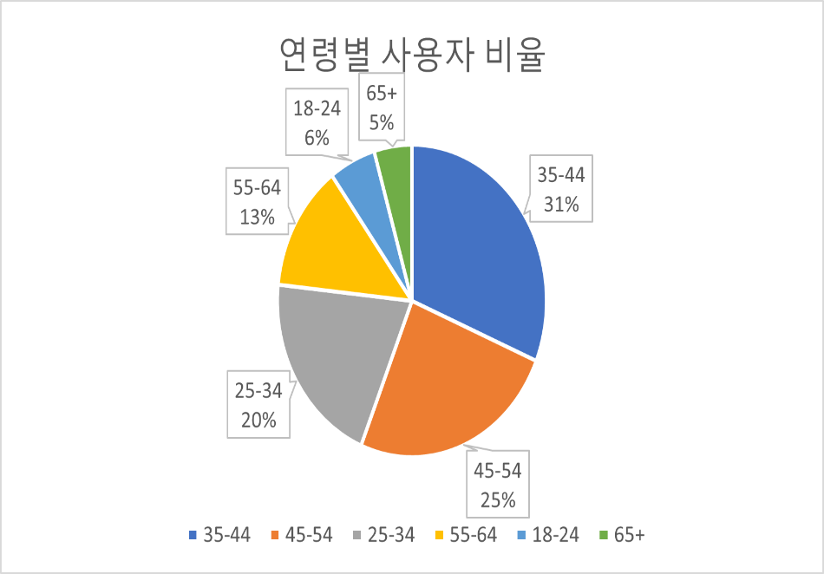
배경 및 목적
문제 상황 정의
CB Model
MF Model
CF Model
종합 결과
유저층의 특징과 소비 성향 ▶ 생산활동인구
√
25~54세의 연령층이 76%
고급 상품을 구매할 만한 경제력 보유

Slide 7
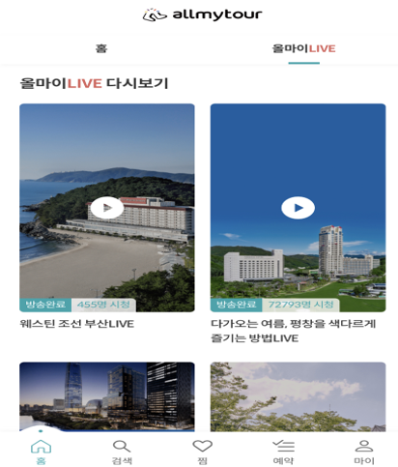
배경 및 목적
문제 상황 정의
CB Model
MF Model
CF Model
종합 결과
유저층의 특징과 소비 성향 ▶ 이벤트로 유입
√
올마이투어와의 첫 만남은 고급 상품

Slide 8
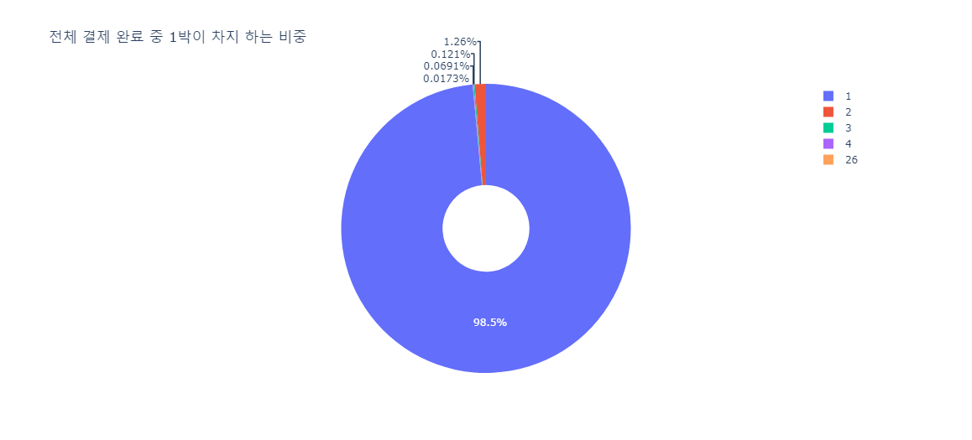
배경 및 목적
문제 상황 정의
CB Model
MF Model
CF Model
종합 결과
유저층의 특징과 소비 성향 ▶ 투숙 기간 1박
√
전체 결제 완료 중 1박이 차지하는 비중
1박 비율 : 98.5%
가까운 지역의 호캉스를 선호

Slide 9
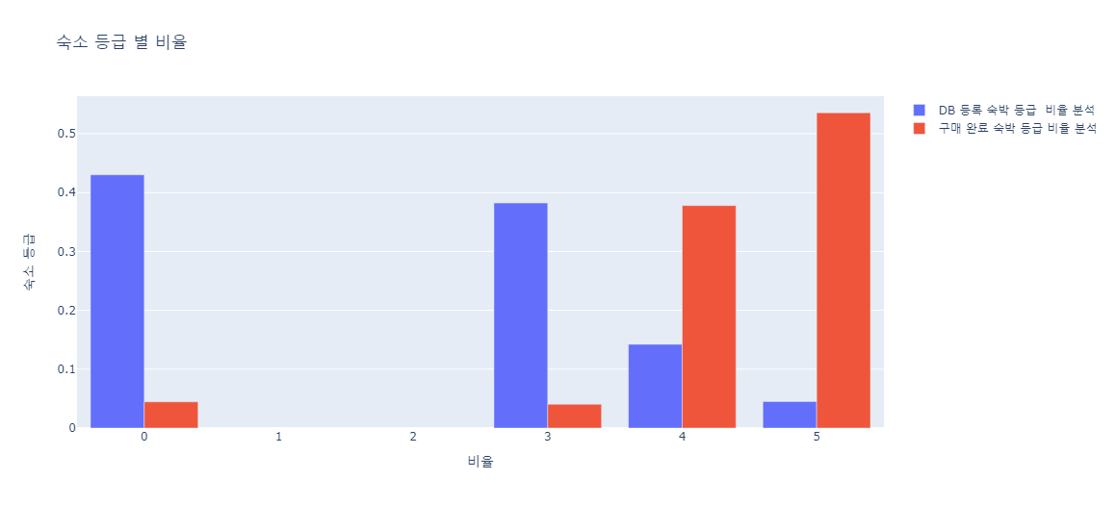
배경 및 목적
문제 상황 정의
CB Model
MF Model
CF Model
종합 결과
유저층의 특징과 소비 성향
√
올마이투어 상품 등급 별 비율
유저들의 특징 고려한 결과,
소비성향이 럭셔리할 수 있다.
DB 분포와 다르게 5성급 호텔 상품을 선호

Slide 10
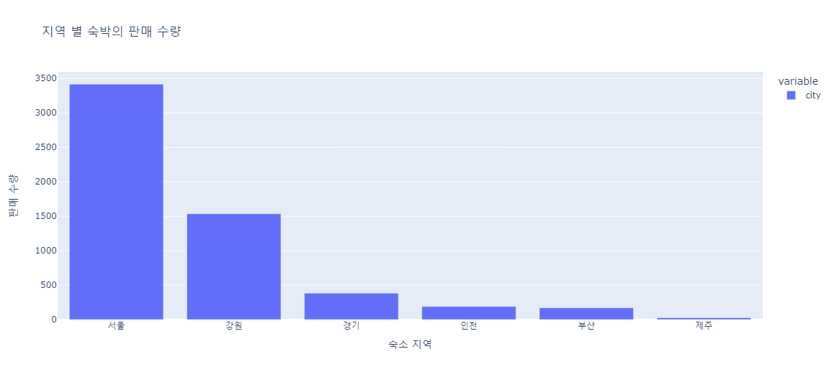
배경 및 목적
문제 상황 정의
CB Model
MF Model
CF Model
종합 결과
지역별 문제 분석 – 판매수량 양극화
√
서울/강원 지역과 기타 지역의 판매량 격차
지역별 다른 접근 방식 & 해결책 도입

Slide 11
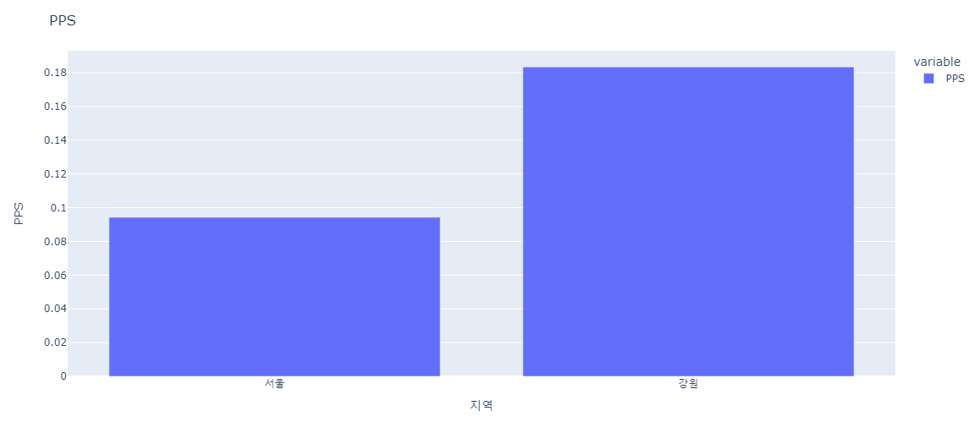
배경 및 목적
문제 상황 정의
CB Model
MF Model
CF Model
종합 결과
지역별 문제 분석 – 서울
√
PPS(Purchase Per Search)
PPS = 지역별 총 판매수 / 지역별 총 검색량
추천 모델 팀이 고안한 검색 효율성 지수
PPS가 낮을수록 검색이 비효율적
→ 유저가 원하는 지역의 상품을 비효율적으로 전달
서울의 PPS가 강원에 비해 낮은 수치
서울의 상품이 비효율적으로 전달되고 있음

Slide 12
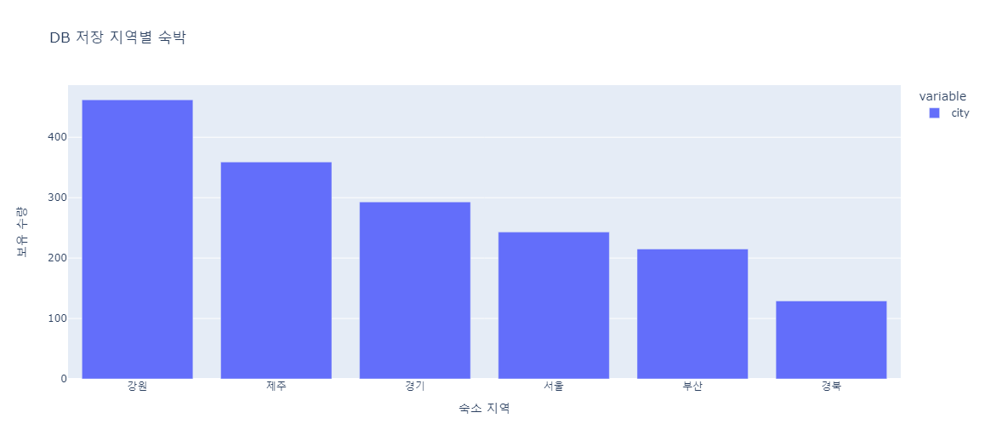
배경 및 목적
문제 상황 정의
CB Model
MF Model
CF Model
종합 결과
지역별 문제 분석 – 비수도권 : 대구 / 경북
√
경북이 6번째로 많은 상품 수 보유
그러나 실제 거래 완료 상품은 19건

Slide 13
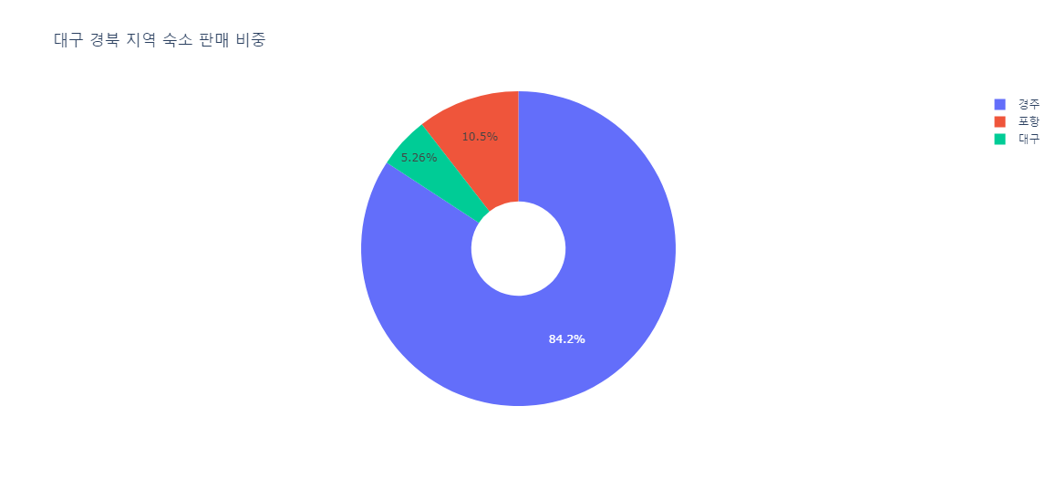
배경 및 목적
문제 상황 정의
CB Model
MF Model
CF Model
종합 결과
지역별 문제 분석 – 비수도권 : 대구 / 경북
√
대구 / 경북 지역별 상품 판매 비중
대구 / 경북 지역의 결제 완료 상품 84.2%가 경주 소재

Slide 14
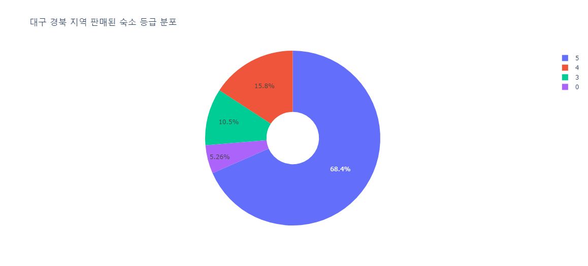
배경 및 목적
문제 상황 정의
CB Model
MF Model
CF Model
종합 결과
지역별 문제 분석 – 비수도권 : 대구 / 경북
√
대구 / 경북 지역 판매된 상품 등급 분포
대구 / 경북 지역의 판매 상품 중 5성급의 비율 68.4%
유저들의 취향이 강하게 드러남

Slide 15
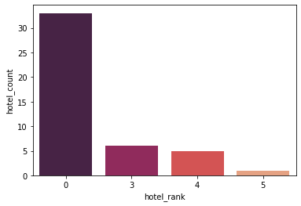
배경 및 목적
문제 상황 정의
CB Model
MF Model
CF Model
종합 결과
지역별 문제 분석 – 비수도권 : 대구 / 경북
√
경주의 등급별 상품 개수
경주의 5성급 상품 ‘라한셀렉트 경주’ 가 유일
대구 / 경북 지역에서 발생한 5성급 상품 판매 모두 ‘라한셀렉트 경주'
DB에 등록된 129건의 상품 대부분이 판매되지 못함

Slide 16
배경 및 목적
문제 상황 정의
CB Model
MF Model
CF Model
종합 결과
지역별 맞춤 해결책 도입
√
수도권
정보 전달의 효율성 상승
비수도권
고객의 잠재 수요 자극

Slide 17
배경 및 목적
문제 상황 정의
CB Model
MF Model
CF Model
종합 결과
문제 상황 해결을 위한 적용 모델
√
컨텐츠 기반 추천 시스템
MF 기반 추천 시스템

Slide 18
배경 및 목적
문제 상황 정의
CB Model
MF Model
CF Model
종합 결과
모델 개발 배경
√
비수도권 지역 상품 타겟
Distance-Similarity
Contents-Based

Slide 19
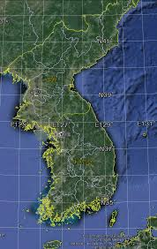
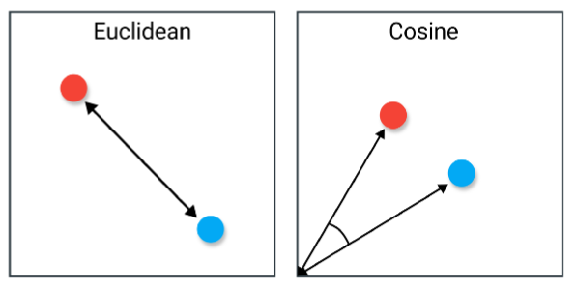
배경 및 목적
문제 상황 정의
CB Model
MF Model
CF Model
종합 결과
거리기반 유사도 모델
√
DB 내 숙소
위경도 공간 좌표
유클리드 유사도 계산

Slide 20
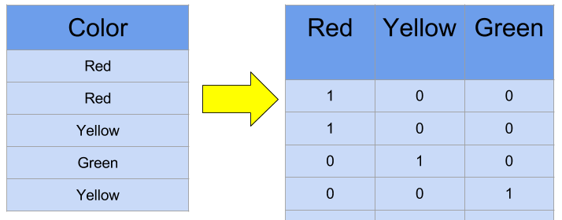
배경 및 목적
문제 상황 정의
CB Model
MF Model
CF Model
종합 결과
태그 (부대시설 반영) 기반 모델
√
Countervectorizer
코사인 유사도 계산

Slide 21
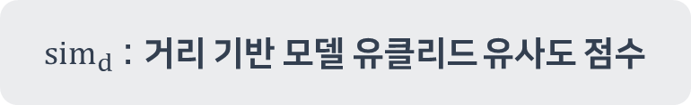
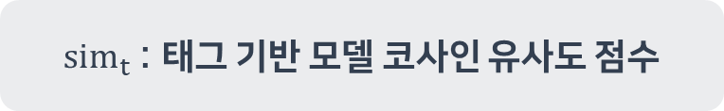
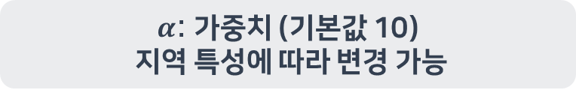
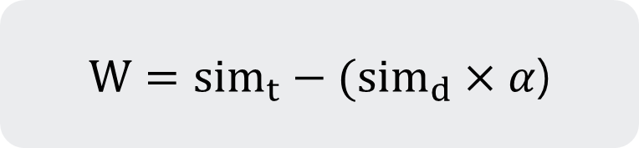
배경 및 목적
문제 상황 정의
CB Model
MF Model
CF Model
종합 결과
거리 기반 + 태그 기반 하이브리드 모델
√
${sim}_{d}$ : 거리 기반 모델 유클리드 유사도 점수
종합점수 도출식
${sim}_{t}$ : 태그 기반 모델 코사인 유사도 점수
$W={sim}_{t}−({sim}_{d}×α$)
$α$: 가중치 (기본값 10)
지역 특성에 따라 변경 가능

Slide 22
배경 및 목적
문제 상황 정의
CB Model
MF Model
CF Model
종합 결과
모델 선정 이유
√
유저의 상품 구매 기록이 부족한 지역은
Users-Based 모델보다, 다양한 상품을 추천 가능
지방 인기 여행지를 갔을 때,
타지역보다 해당지역의 숙박을 우선 추천
→ 상품 선택 과정의 효율성 개선
럭셔리 호텔이 아니더라도
유저들이 원할지도 모르는 상품을 추천 가능

Slide 23
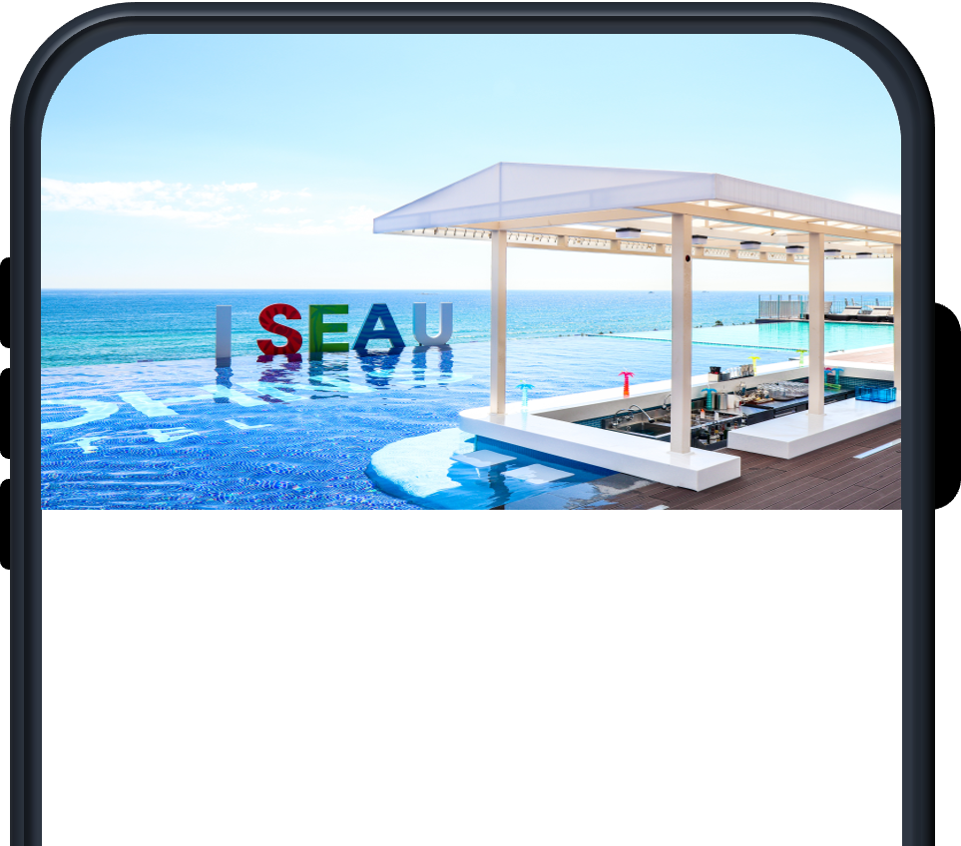

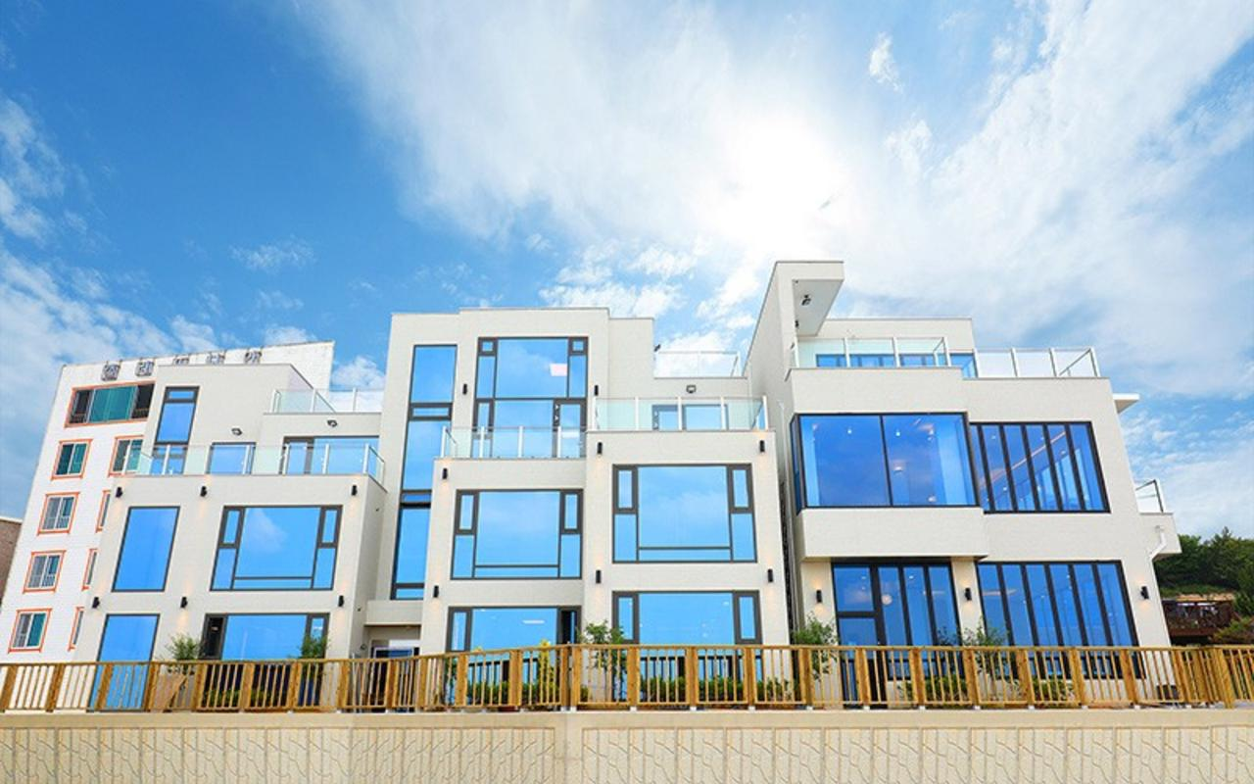
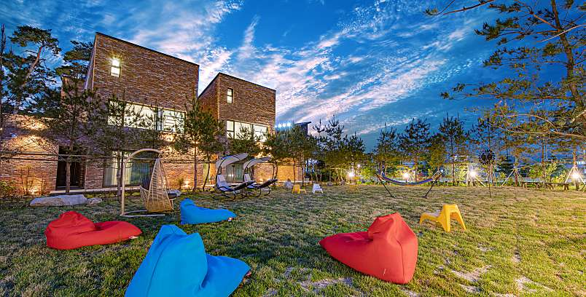
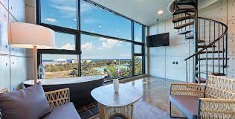
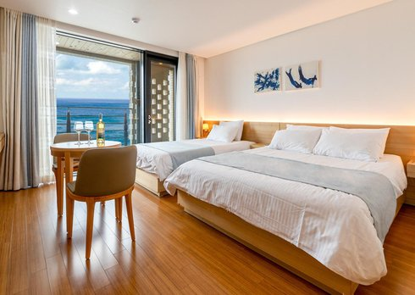
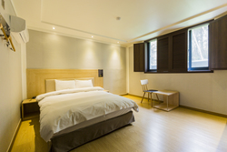
배경 및 목적
문제 상황 정의
CB Model
MF Model
CF Model
종합 결과
CB 모델 추천 결과 – 강원도 강릉
√
클릭한 아이템 정보 | star | 주소
세인트존스호텔 | 5성급 | 강원도 강릉시
추천 항목 | star | 주소
강릉 스카리아풀빌라 | 0성급 | 강원도 강릉시
강릉 스테이어스 | 0성급 | 강원도 강릉시
강릉 좋은곳풀빌라 | 0성급 | 강원도 강릉시
강릉 블루스테이 | 0성급 | 강원도 강릉시
MGM호텔 | 3성급 | 강원도 강릉시
근처 유사한 호텔을 추천합니다
746
972
808
3093
강릉 스카리아풀빌라
강릉 스테이어스
강릉 좋은곳풀빌라
강릉 블루스테이
MGM호텔
0
0
0
0
3

Slide 24
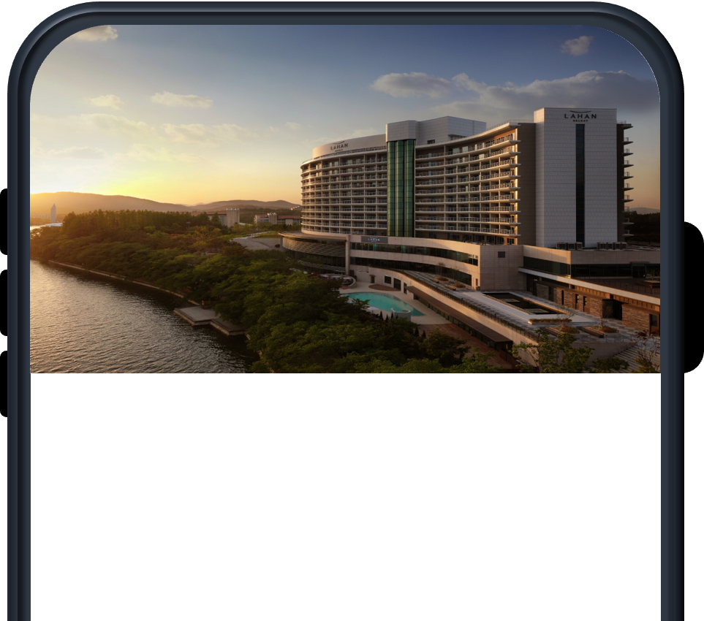

배경 및 목적
문제 상황 정의
CB Model
MF Model
CF Model
종합 결과
CB 모델 추천 결과 - 경주
√
클릭한 아이템 정보 | star | 주소
라한셀렉트 경주 | 5성급 | 경북 경주시
추천 항목 | star | 주소
경주 스위트호텔 | 4성급 | 경북 경주시
경주 코모도호텔 | 4성급 | 경북 경주시
켄싱턴리조트 경주 | 3성급 | 경북 경주시
경주 베니키아 스위스로젠호텔 | 3성급 | 경북 경주시
경주 라구스힐 스파풀빌라 펜션 | 0성급 | 경북 경주시
근처 유사한 호텔을 추천합니다
근처 유사한 호텔을 추천합니다
544
746
972
808
3093
경주 스위트호텔
경주 코모도호텔
켄싱턴리조트 경주
경주 베니키아 스위스로젠호텔
경주 라구스힐 스파풀빌라 펜션
4
4
3
3
0

Slide 25
배경 및 목적
문제 상황 정의
CB Model
MF Model
CF Model
종합 결과
모델 개발 배경
√
수도권 지역 타겟
상품을 찾는 과정에서 발생하는
비효율성을 개선하기 위한 목적

Slide 26
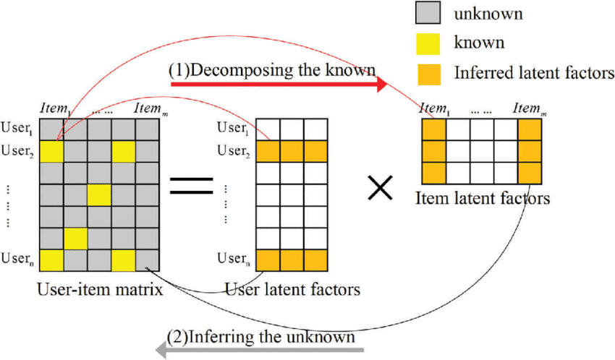
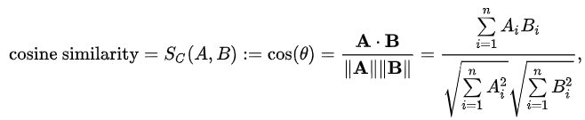
배경 및 목적
문제 상황 정의
CB Model
MF Model
CF Model
종합 결과
사용 모델
√
Matrix-Factorization
Cosine-Similarity
SVD와 유사한 컨셉
지역 특성을 더 반영하기 위해 (Euclidean distance이 아닌) Cosine-Similarity 적용

Slide 27
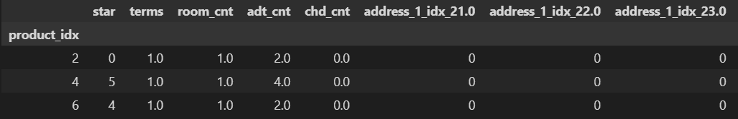
배경 및 목적
문제 상황 정의
CB Model
MF Model
CF Model
종합 결과
사용 데이터
√
컬럼 정보
star | 구매한 호텔 등급
room_cnt | 구매한 호텔의 룸 수
adt_cnt | 상품을 이용한 성인 수
chd_cnt | 상품을 이용한 아이 수
terms | 구매 시 숙박 기간
address_idx | 상품이 위치한 지역
 | 상품 결제 상태
총 상품 수 : 2093
보안

Slide 28
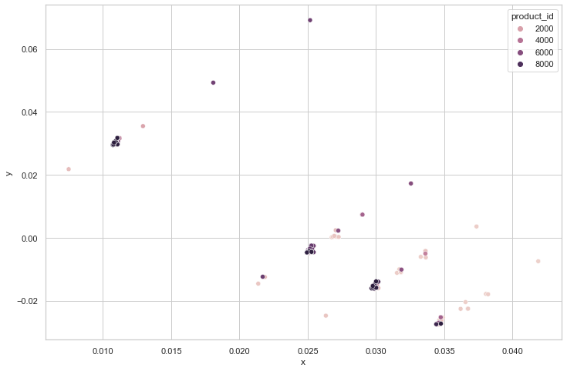
배경 및 목적
문제 상황 정의
CB Model
MF Model
CF Model
종합 결과
유사도 기반 추천 적합성 검증
√
n_components = 2일때 Item vector cluster

Slide 29
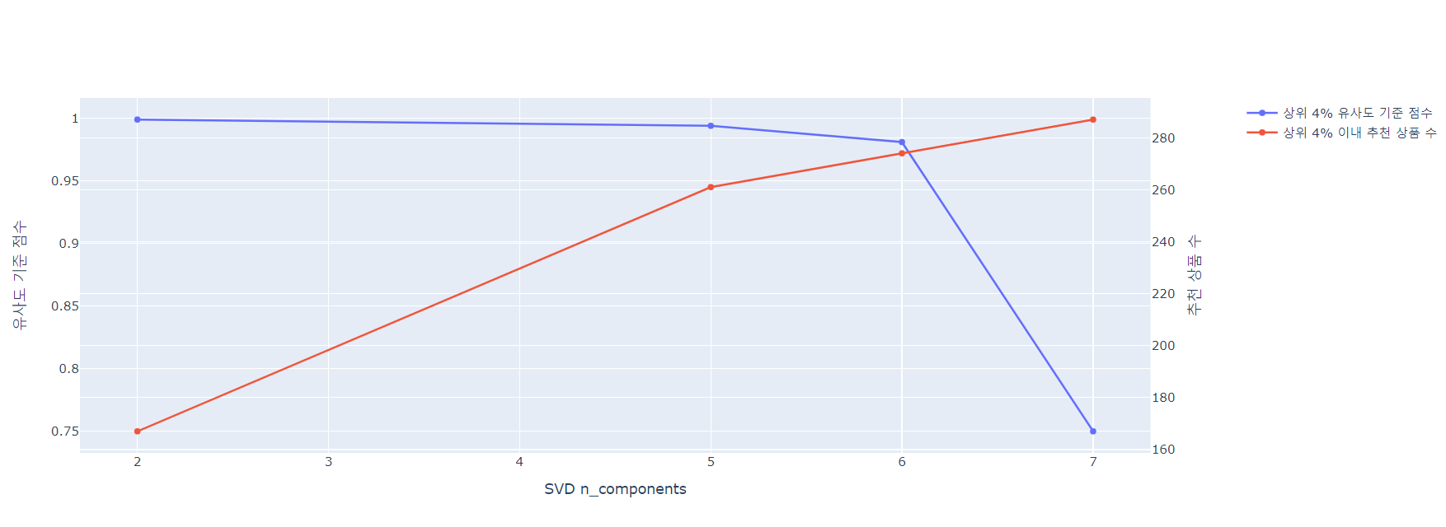
배경 및 목적
문제 상황 정의
CB Model
MF Model
CF Model
종합 결과
n_components 설정
√
SVD n_components | 상위 4% 유사도 기준 점수 | 상위 4% 이내 추천 상품 수
2 | 0.999 | 167
7 | 0.75 | 287
5 | 0.994 | 261
6 | 0.981 | 274
0.999
0.994
0.981
287
274
261
PICK!
0.75
167

Slide 30

배경 및 목적
문제 상황 정의
CB Model
MF Model
CF Model
종합 결과
MF 모델 선정 이유
√
변수
실제 상품 구매 시 유저들은 다양한 변수 고려
→ MF 기반 모델은 유저의 상품 선택 과정 반영
변수
변수
행렬에서 n개의 요인 도출 과정에서
다양한 변수의 정보가 섞임
→ 상품 선택의 효율성 재고
변수
변수

Slide 31
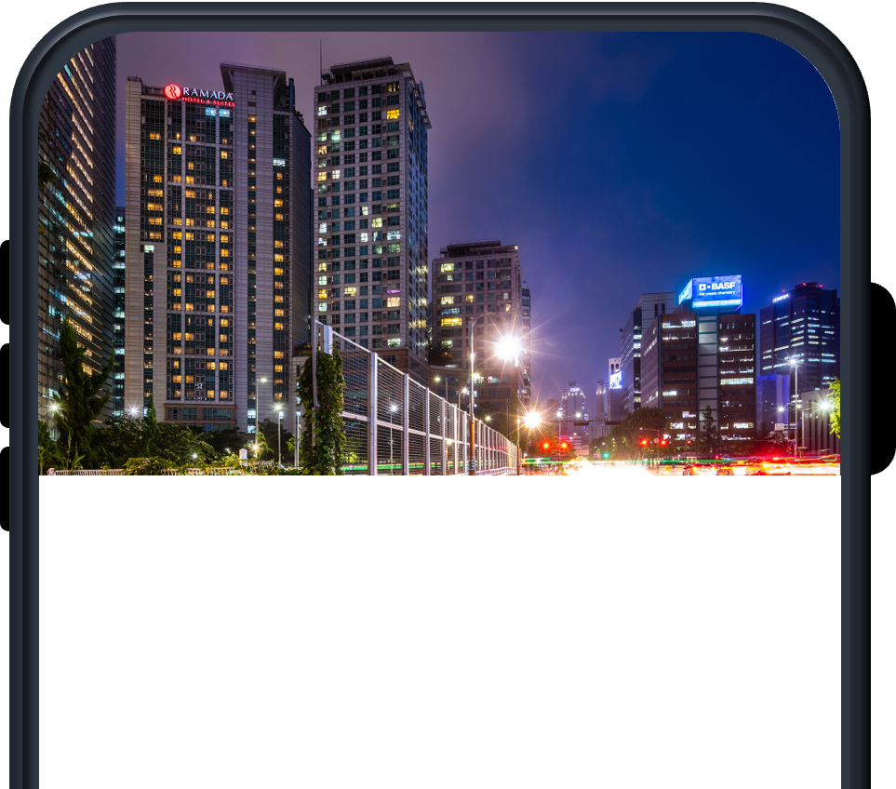

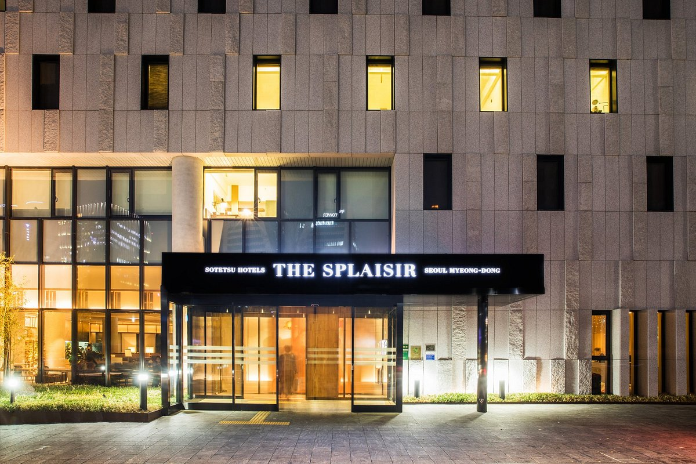
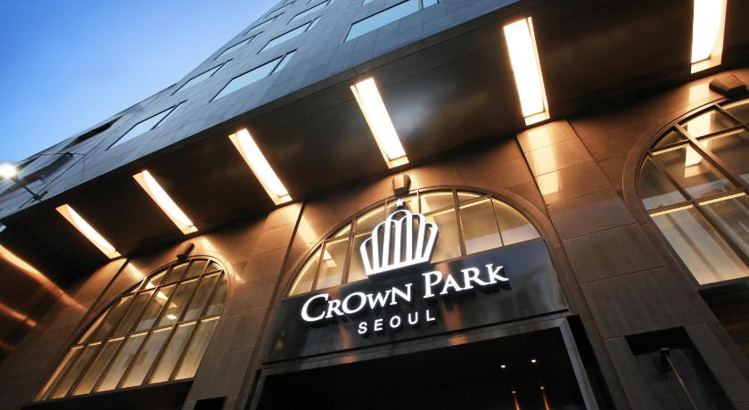
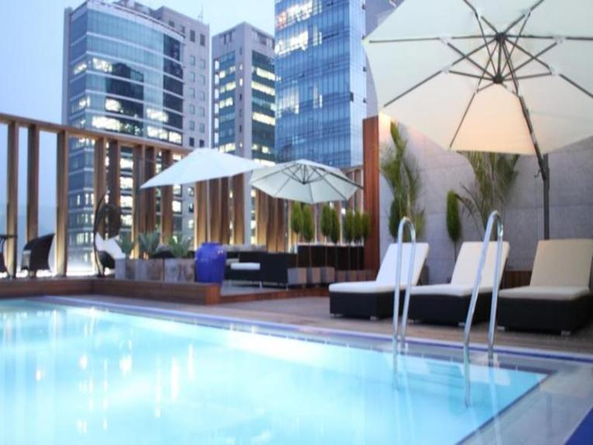
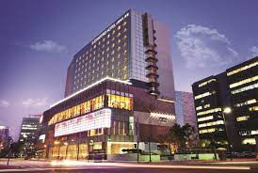
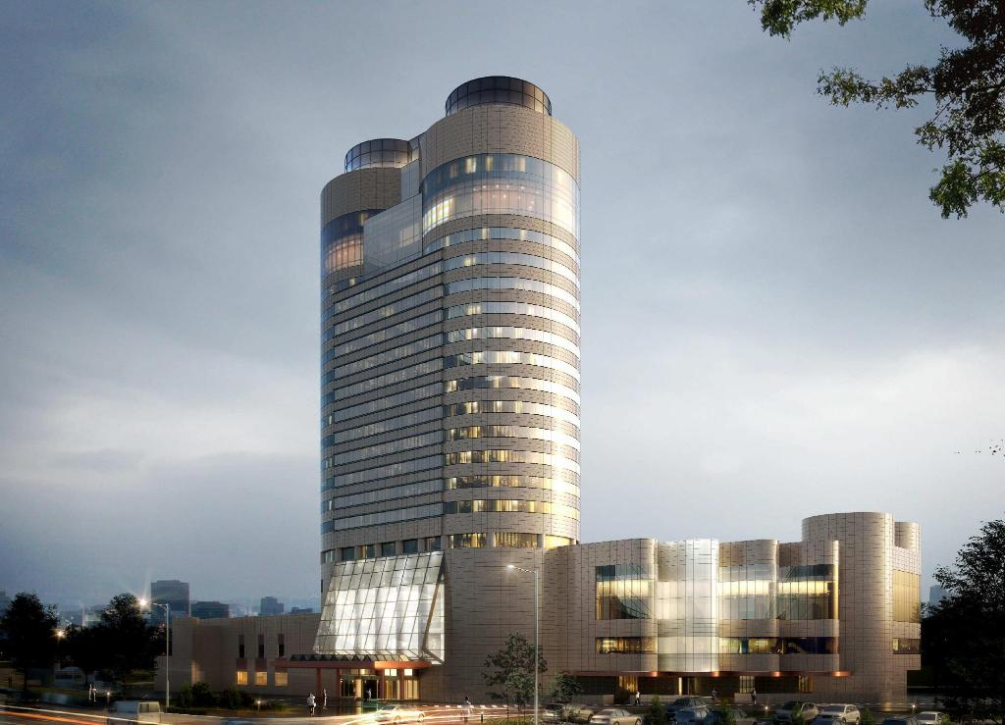
배경 및 목적
문제 상황 정의
CB Model
MF Model
CF Model
종합 결과
MF 모델 추천 결과 – 서울
√
클릭한 아이템 정보 | star | 주소
라마다 호텔 앤 스위트 서울 남대문 | 4성급 | 서울특별시 중구
추천 항목 | star | 주소
소테츠 호텔 더 스프라지르 서울 명동 | 4성급 | 서울특별시 중구
크라운파크호텔 명동 | 4성급 | 서울특별시 중구
호텔 그라모스 | 4성급 | 서울특별시 강남구
스탠포드 호텔 서울 | 4성급 | 서울특별시 마포구
서울 올림픽 파크텔 | 4성급 | 서울특별시 송파구
추천합니다
8975
352
471
468
423
소테츠 호텔 더 스프라지르 서울 명동
크라운파크호텔 명동
호텔 그라모스
스탠포드 호텔 서울
서울 올림픽 파크텔
4
4
4
4
4

Slide 32
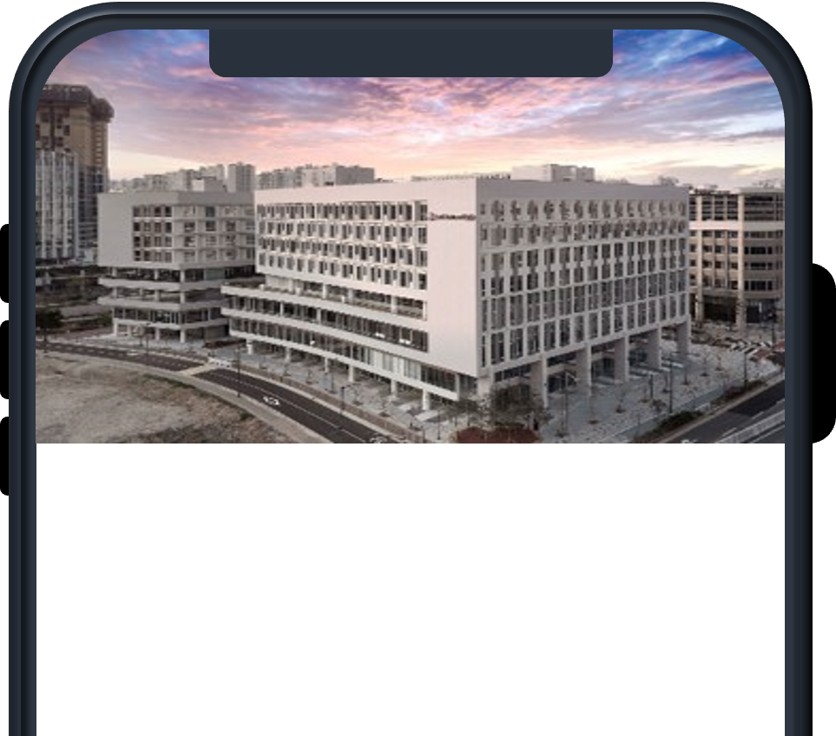

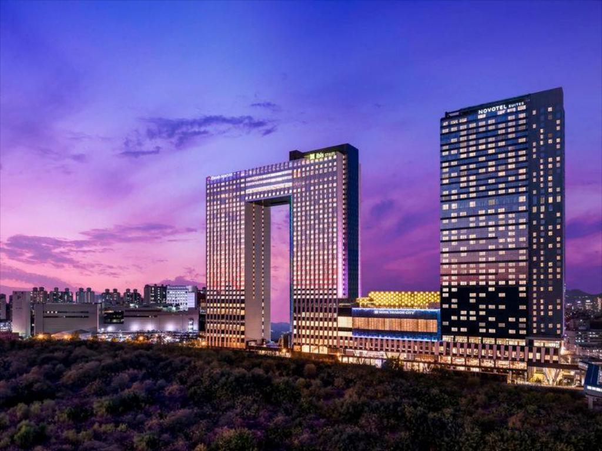
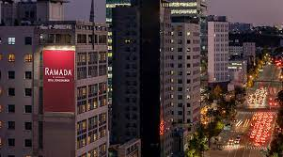
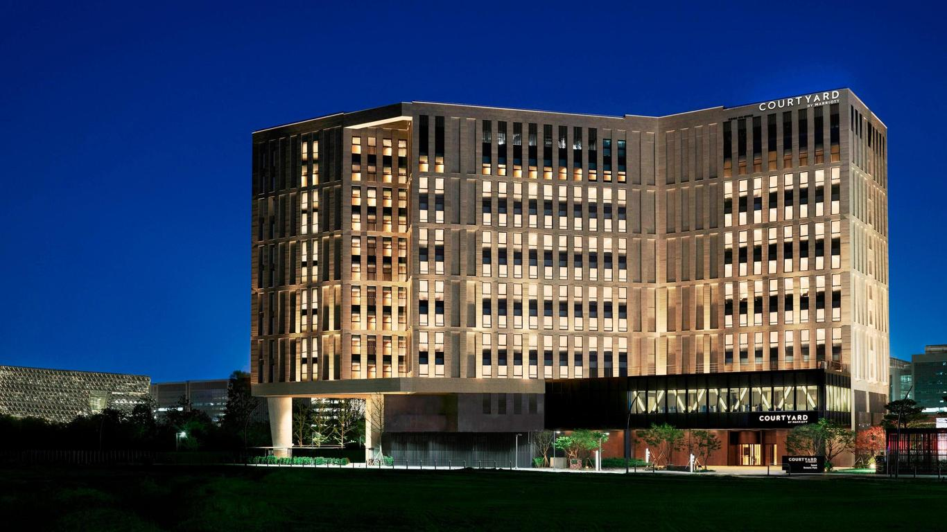
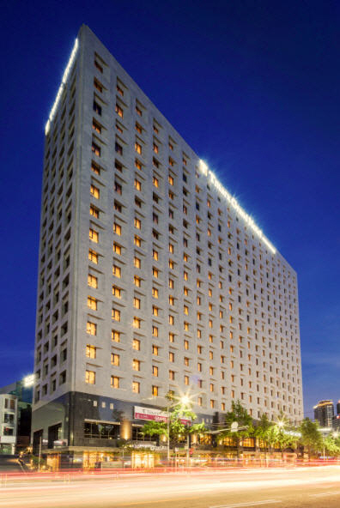
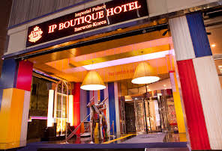
배경 및 목적
문제 상황 정의
CB Model
MF Model
CF Model
종합 결과
MF 모델 추천 결과 – 세종
√
클릭한 아이템 정보 | star | 주소
베스트웨스턴 플러스 호텔 세종 | 4성급 | 세종시
추천 항목 | star | 주소
이비스 스타일 앰배서더 서울 용산 | 4성급 | 서울 용산구
라마다 바이 윈덤 서울 동대문 | 4성급 | 서울 중구
코트야드 바이 메리어트 서울 보타닉 파크 | 4성급 | 서울특별시 강서구
타마크 그랜드 호텔 | 4성급 | 서울특별시 중구
임피리얼 팰리스 부티크 호텔 | 4성급 | 서울특별시 용산구
추천합니다
153
47
174
495
269
이비스 스타일 앰배서더 서울 용산
라마다 바이 윈덤 서울 동대문
코트야드 바이 메리어트 서울
타마크 그랜드 호텔
임피리얼 팰리스 부티크 호텔
4
4
4
4
4

Slide 33
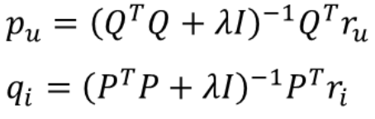
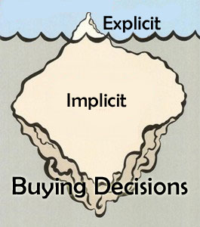

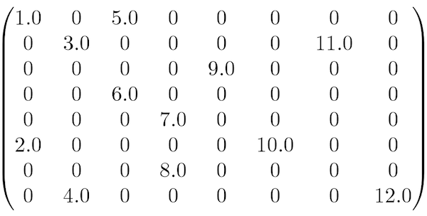

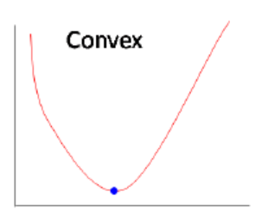
배경 및 목적
문제 상황 정의
CB Model
MF Model
CF Model
종합 결과
데이터 축적에 따른 ALS 도입 필요성
√
CF 기반 개인화 추천
Sparse Data Robust
Implicit Feedback 특화
압도적인 학습속도

Slide 34
배경 및 목적
문제 상황 정의
CB Model
MF Model
CF Model
종합 결과
ALS 모델 활용 데이터
√
Data
학습에 사용된 데이터 : 유저(9076) x 상품(297) x Interaction(1, 2) Sparse Matrix
Interaction이 1일 때는 결제가 이루어지지 않는 경우를 의미 (부정적인 Feedback)
Interaction이 2일 때는 결제가 이루어지는 경우를 의미 (긍정적인 Feedback)
Sparse Data
데이터의 sparse 정도가 99.5를 넘으면 성능 보장이 어렵다는 연구 결과
▶▶▶ 올마이투어의 경우 sparse 정도 99.6

Slide 35
배경 및 목적
문제 상황 정의
CB Model
MF Model
CF Model
종합 결과
Two – Way solution 기대 효과
√
서울의 PPS(Purchase Per Search) 문제 완화 → UX개선 기대
럭셔리한 유저층에 좋아할 것 같은 상품을 추천 → 잠재수요 자극 → UX와 매출로 개선 기대
지역 별 상품 추천 가능 → 검색 편의성 증가에 따른 UX개선 기대

Slide 36
감사합니다

